Slide 1
OnlineAuction
Улан уулу Нурдин

Slide 2
О себе
Нурдин, 21 лет
Учусь в IT – academy
Работаю в “Айыл Банке”, и Reviewer в IT – Academy
Также учусь В КГУСТА на программиста

Slide 3


О проекте

Slide 4
Название проекта: OnlineAuction
Продавать свои вещи не выходя из дома, а также покупать вещи (с азартом).
А также обеспечение анонимности для продавца и покупателя.
Что есть в проекте:
Регистрация/Авторизация
Выкладывание вещей для продажи
Выставление на аукцион
Сделать ставку и выиграть в аукционе
Пополнение счета через OnlineBank (реализую сам, но это не важно)

Slide 5
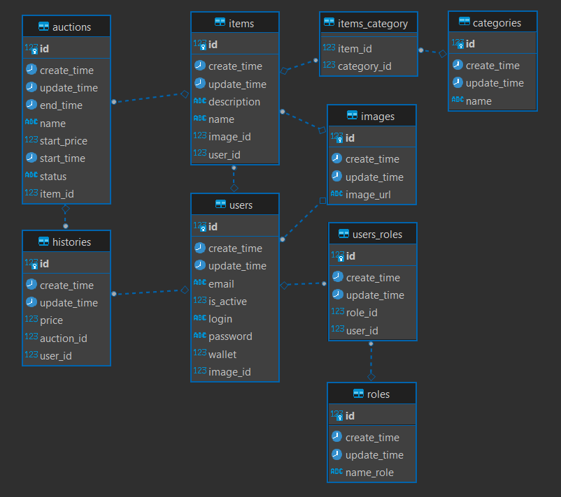
Схема базы данных

Slide 6












Использованные технологии

